Slide 1
MLP 예제 및 실습 과정
[윤상현]
생능출판, 천인국 저 「딥러닝 EXPRESS 」
2022.04.12

Slide 2
목차
XOR with NUMPY
XOR with SKLearn
XOR with Keras
Heart Disease Data

Slide 3
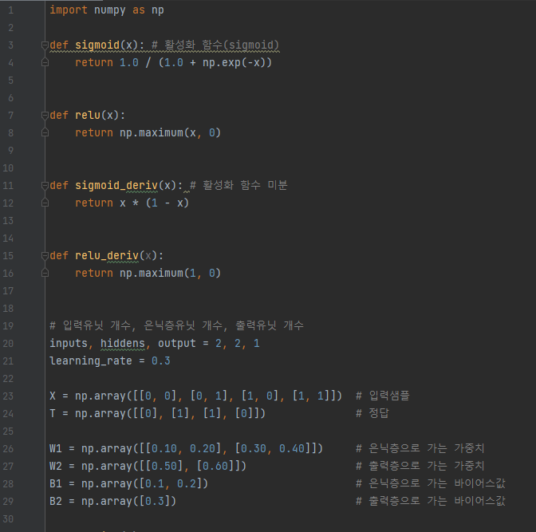
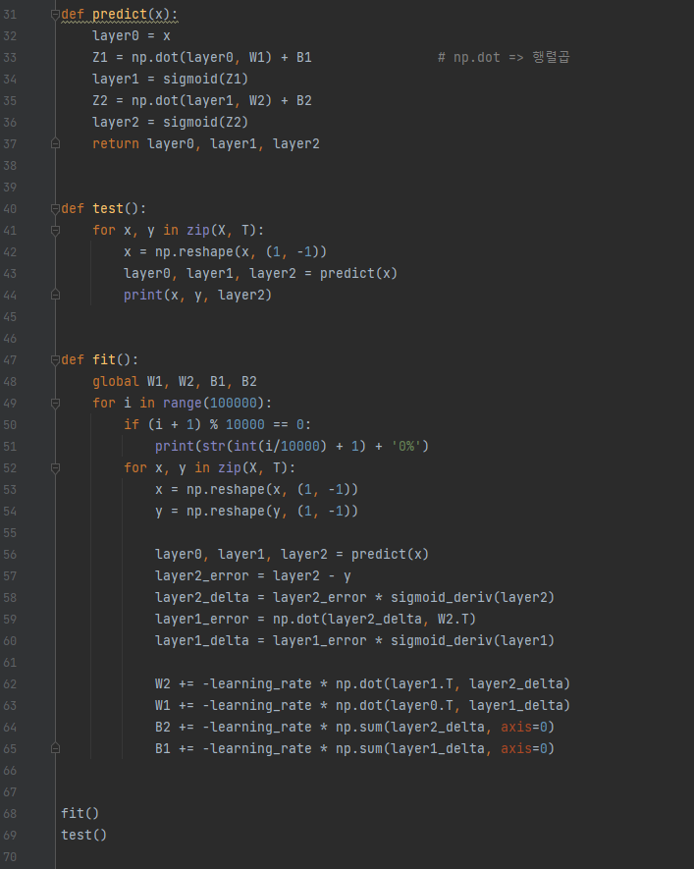
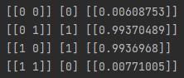
XOR with NUMPY

Slide 4
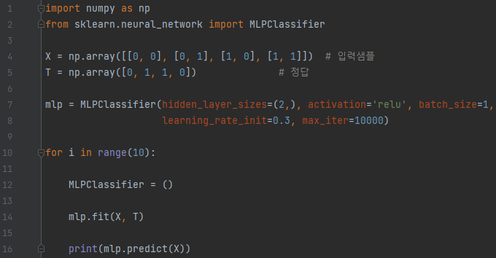
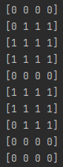
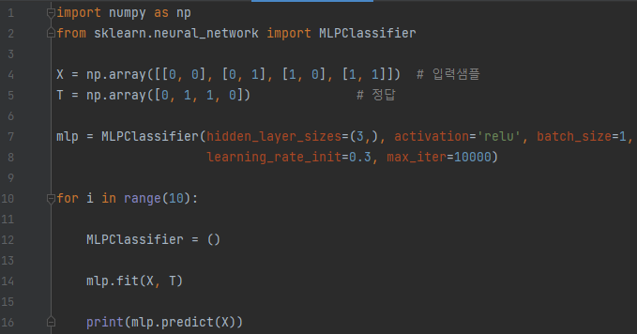
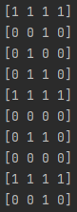
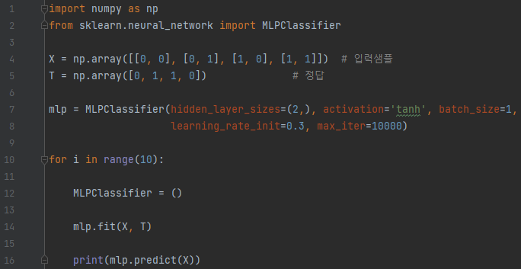
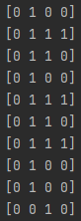

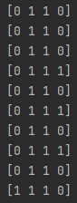
XOR with SKLearn
 | 은닉층 유닛개수 2개 | 은닉층 유닛개수 3개
reLu
 | 정확도 : 0% | 정확도 : 20%
tanh
 | 정확도 : 20% | 정확도 : 70%
공식 문서 https://scikit-learn.org/stable/modules/generated/sklearn.neural_network.MLPClassifier.html

Slide 5
XOR with SKLearn
100번 실행중 정확도
은닉층 유닛 개수 : 2, 정확도 : 31%
은닉층 유닛 개수 : 3, 정확도 : 75%
은닉층 유닛 개수 : 4, 정확도 : 84%
은닉층 유닛 개수 : 5, 정확도 : 92%
은닉층 유닛 개수 : 6, 정확도 : 96%

Slide 6
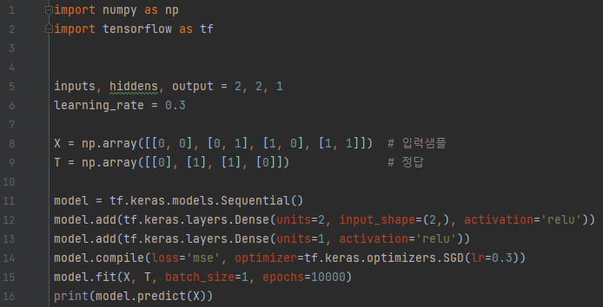
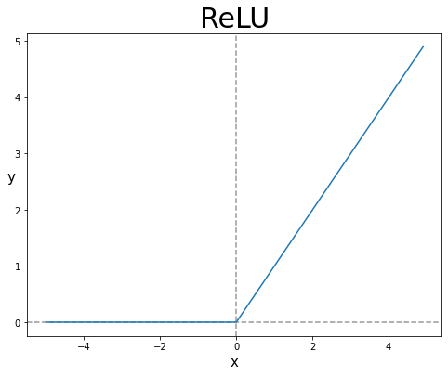
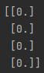
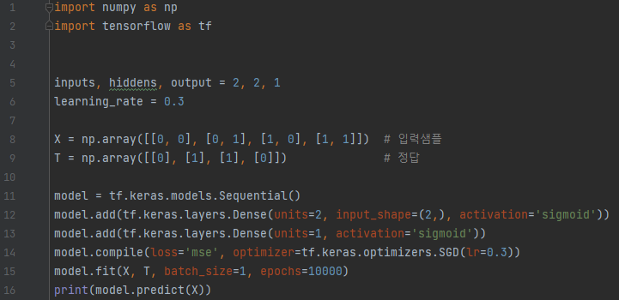
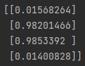
XOR with Keras
공식 문서 https://scikit-learn.org/stable/modules/generated/sklearn.neural_network.MLPClassifier.html

Slide 7
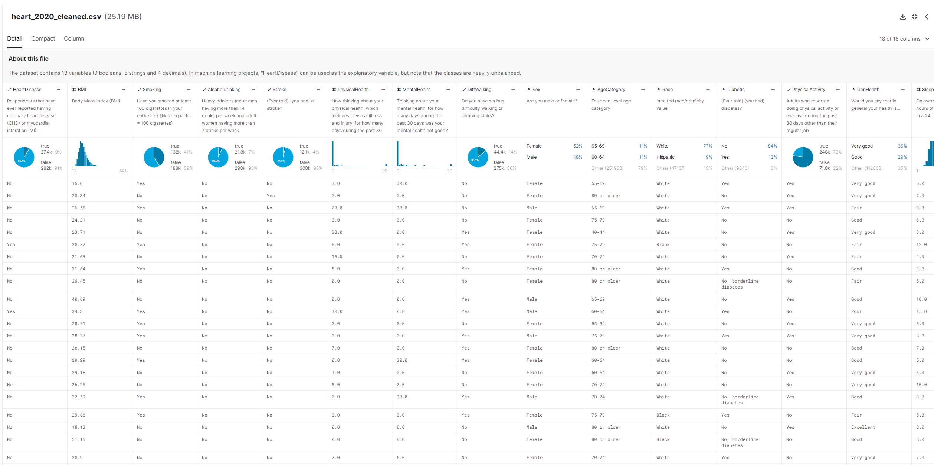
Heart Disease Data
데이터 설명
https://www.kaggle.com/datasets/kamilpytlak/personal-key-indicators-of-heart-disease?datasetId=1936563&searchQuery=mlp

Slide 8
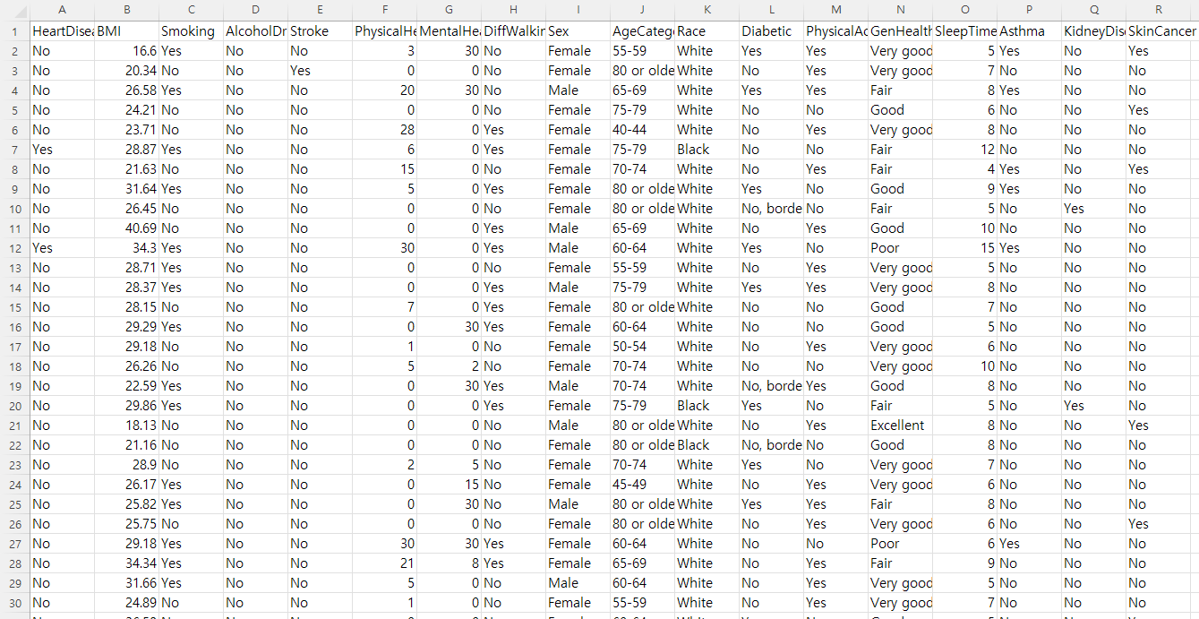
Heart Disease Data
데이터 설명
heart_2020_cleaned.csv, 319795 X 18, target lable : HeartDisease

Slide 9
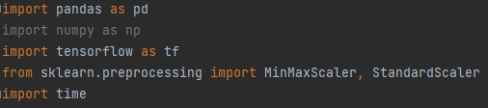
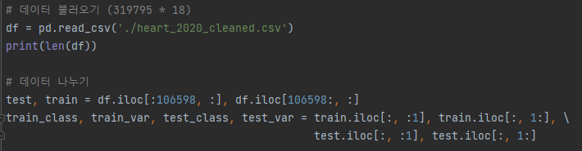
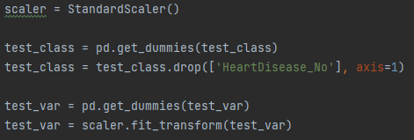
Heart Disease Data
데이터 전처리
module import
csv import
test : train = 3 : 7
One-Hot-Encoding 및 정규분포화

Slide 10
Heart Disease Data
데이터 전처리
One-Hot-Encoding 및 정규분포화
Smoking
Yes
No
Yes
No
No
Yes
No
Yes
No
No
Yes
Yes
Yes
No
Yes
No
No
Yes
Yes
No
BMI
16.6
20.34
26.58
24.21
23.71
28.87
21.63
31.64
26.45
40.69
34.3
28.71
28.37
28.15
29.29
29.18
26.26
22.59
29.86
18.13
BMI
-1.81895
-1.23582
-0.2629
-0.63242
-0.71038
0.094152
-1.03469
0.526042
-0.28317
1.937091
0.940781
0.069206
0.016194
-0.01811
0.159637
0.142487
-0.31279
-0.88501
0.24851
-1.5804

Slide 11
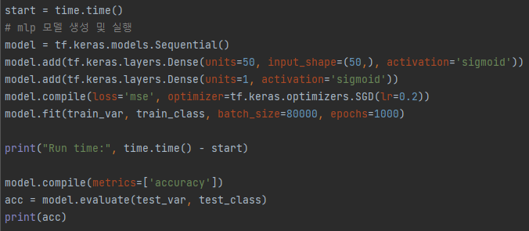
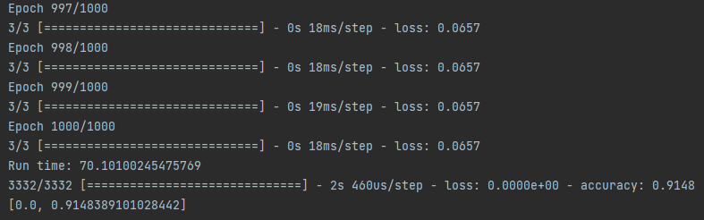
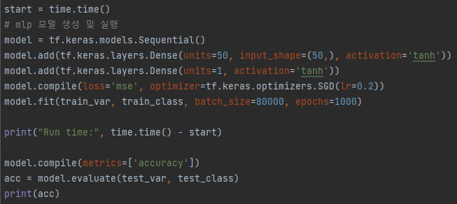
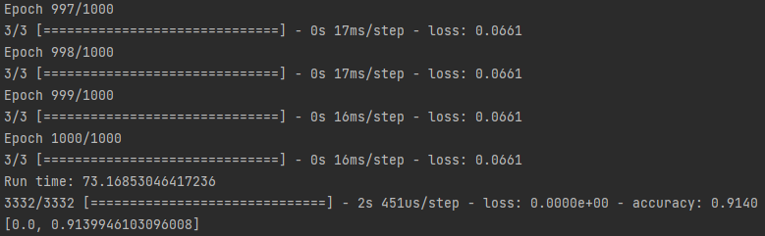
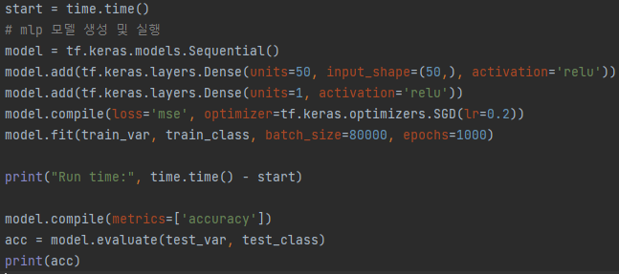
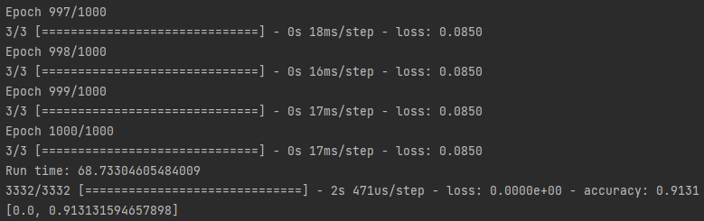
Heart Disease Data
sigmoid, tanh, relu
큰 차이 X

Slide 12
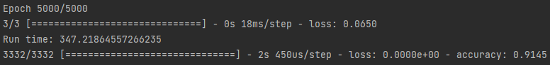
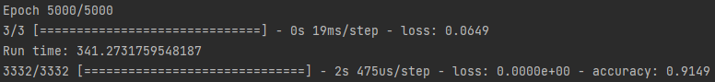
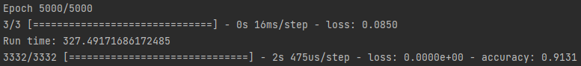
Heart Disease Data
sigmoid, tanh, relu
sigmoid
tanh
큰 차이 X
relu
BUT, relu에서 실행시간이 제일 적게걸림

Slide 13
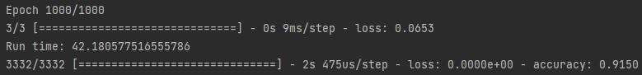
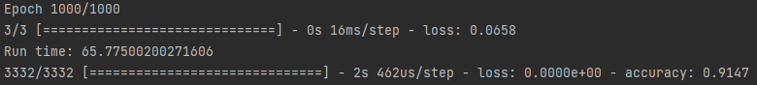
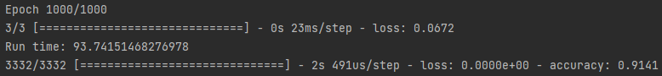
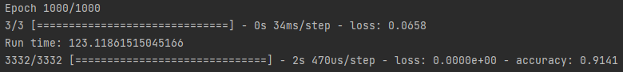
Heart Disease Data
hidden_layer unit
unit = 25
unit = 50
unit = 75
unit = 100

Slide 14
Summary
XOR 예제
NUMPY
SKLearn
Keras
Heart Disease Data 예제

